Slide 1
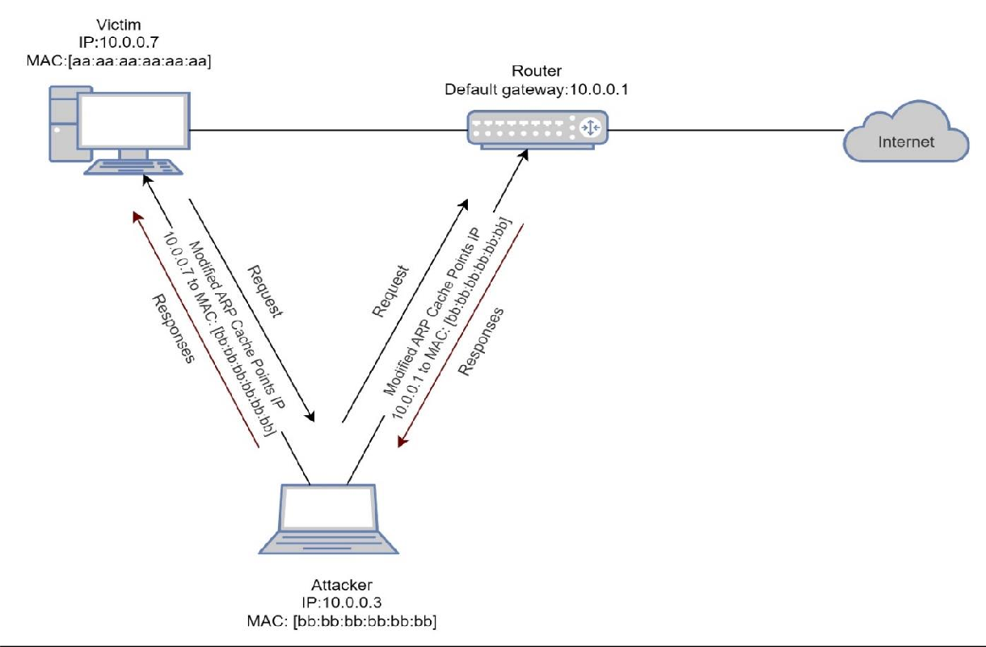
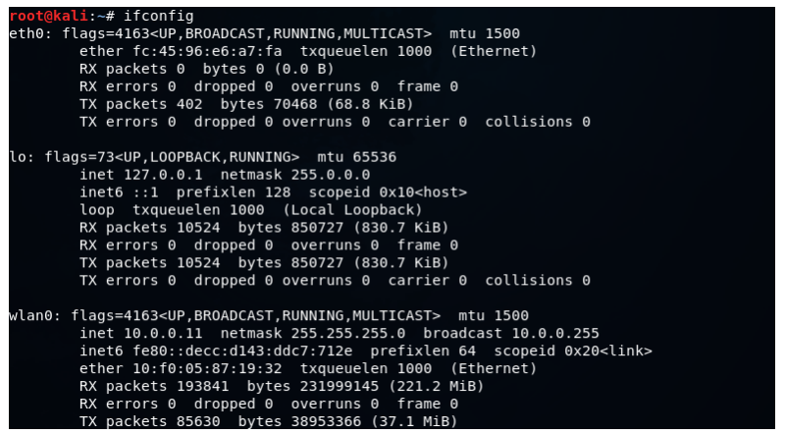
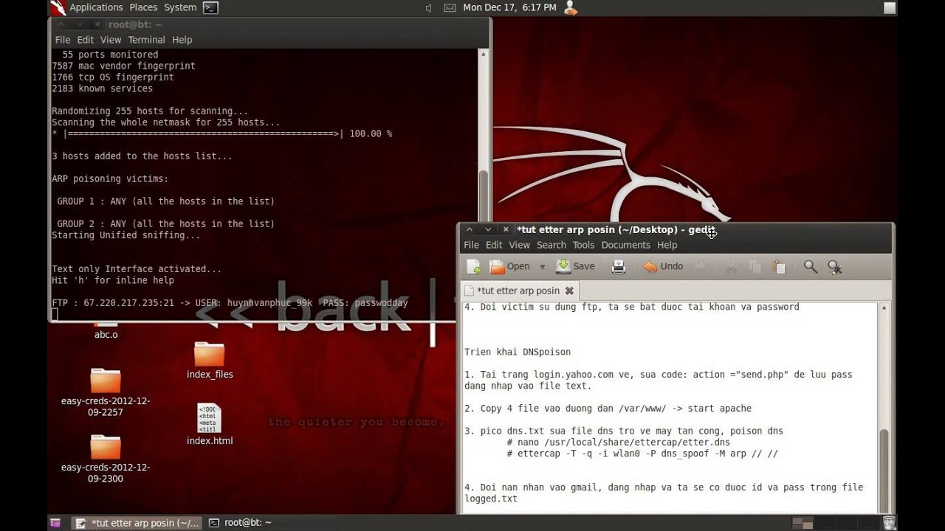
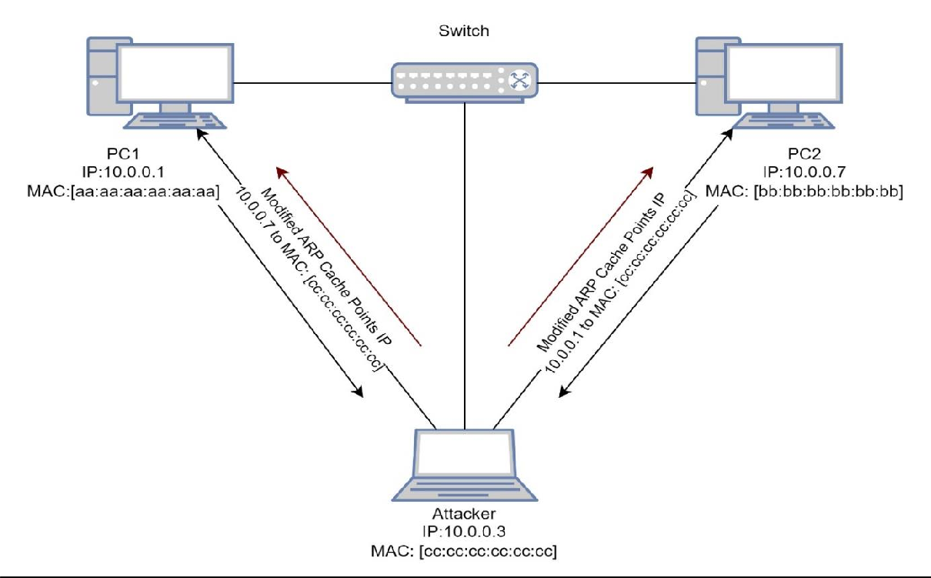
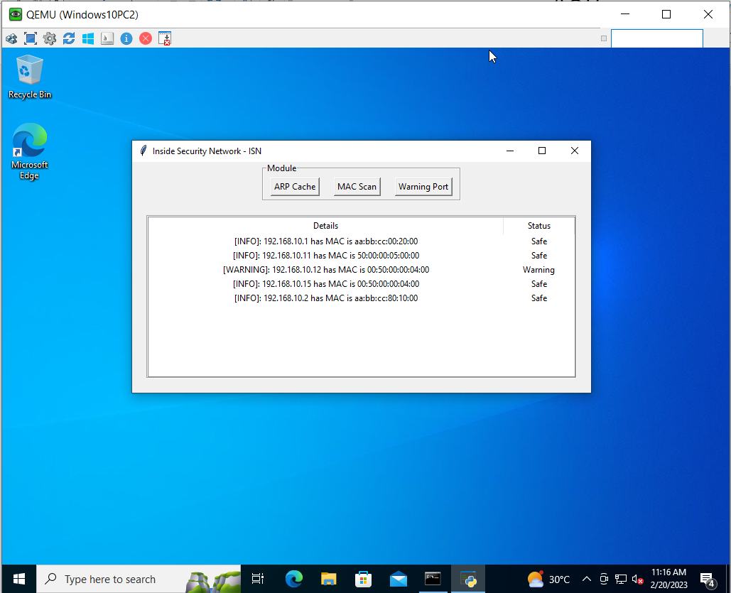
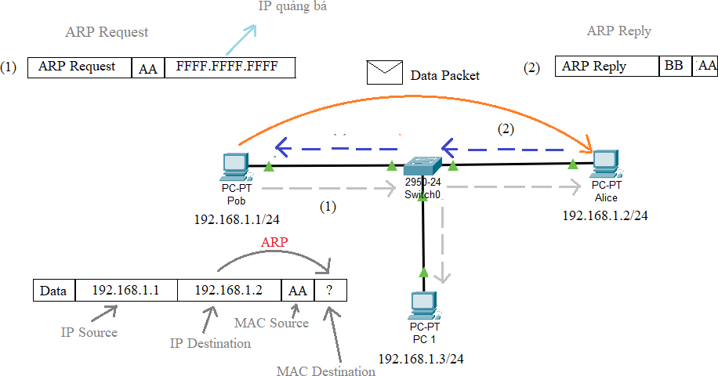
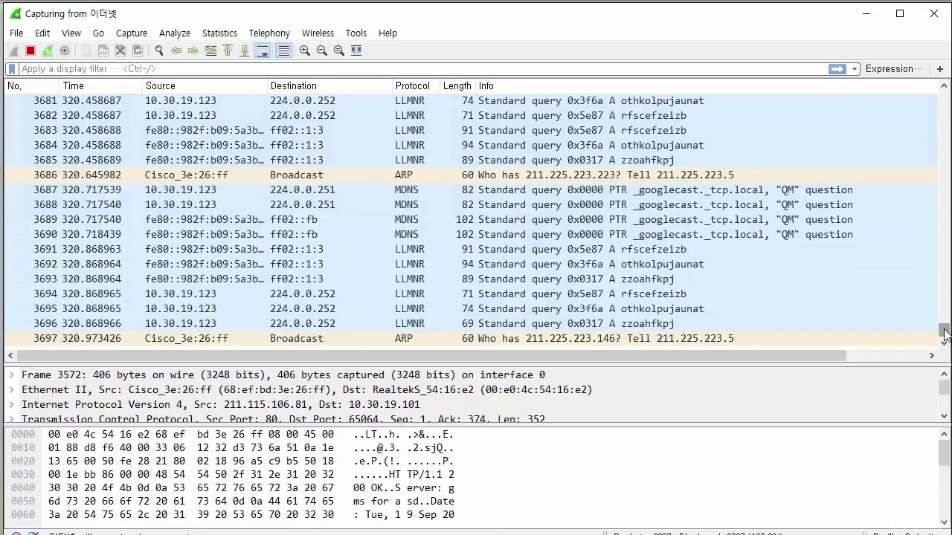
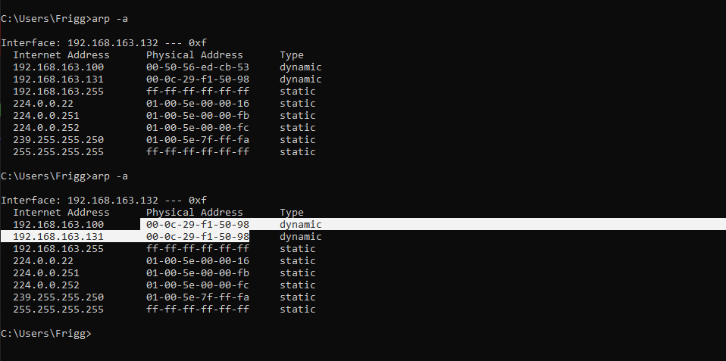
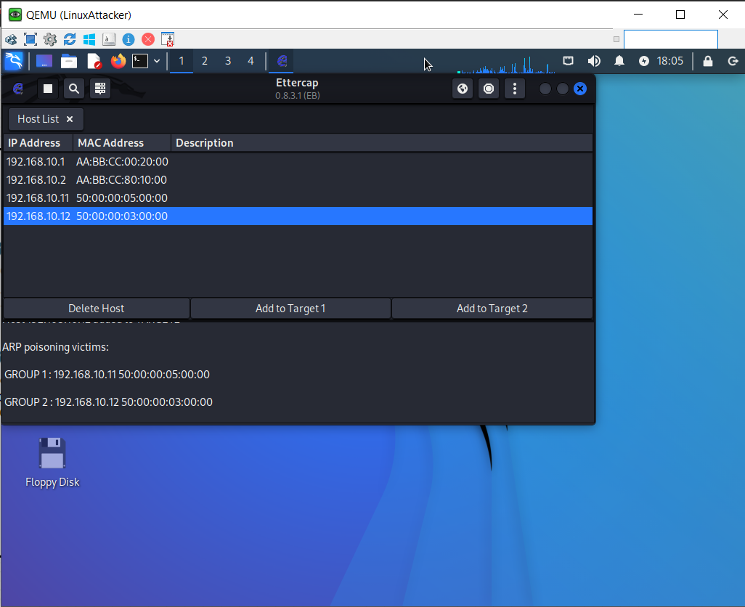
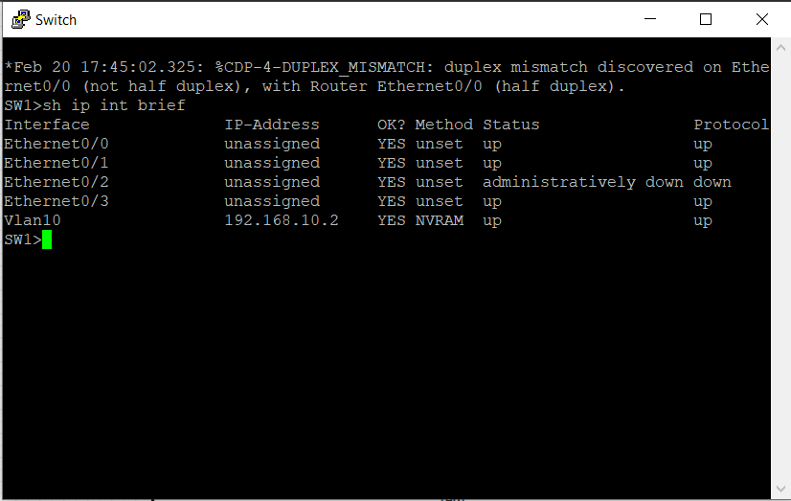
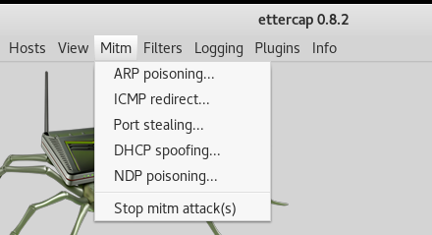
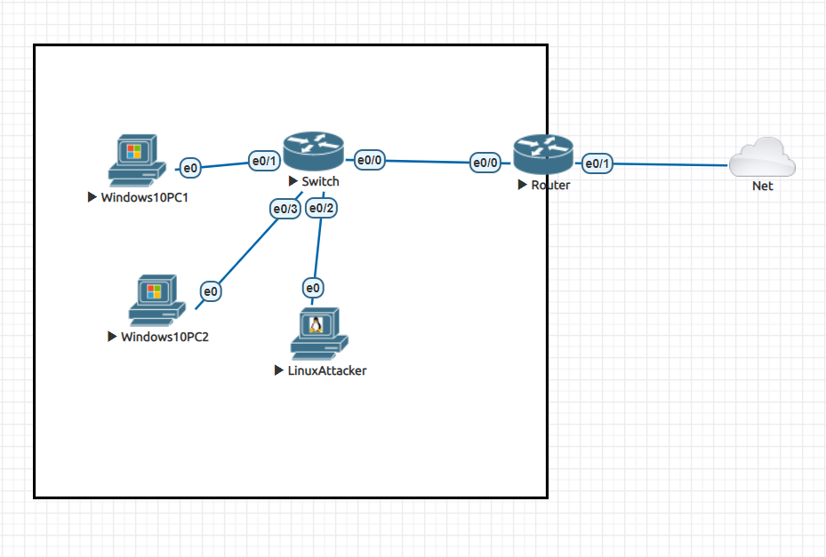
BÁO CÁO
Chuyên đề: Xây dựng chương trình phát hiện và phòng chống tấn công
ARP CACHE POISONING
Được thực hiện bởi nhóm 05
Ngày thực hiện: 15.03.2023

Slide 2



Group 5
The group consists of 3 members
Cao Văn Đông
Trần Nhật Huỳnh
Võ Đặng Quốc Huy
Leader
Member
Member

Slide 3
Content
01
02
03
04
Overview of the assigned topic
Overview of the ARP Cache Poisoning attack
Building an idea model, forming an experimental environment
The experimental result of ARP Cache Poisoning detection & prevention program
Tổng quan về chuyên đề chương trình phát hiện và phòng chống tấn công ARP Cache Poisoning
Tìm hiểu và phân tích hình thức tấn công ARP Cache Poisoning
Xây dựng mô hình ý tưởng, hình thành môi trường thực nghiệm
Xây dựng mô hình ý tưởng, hình thành môi trường thực nghiệm

Slide 4
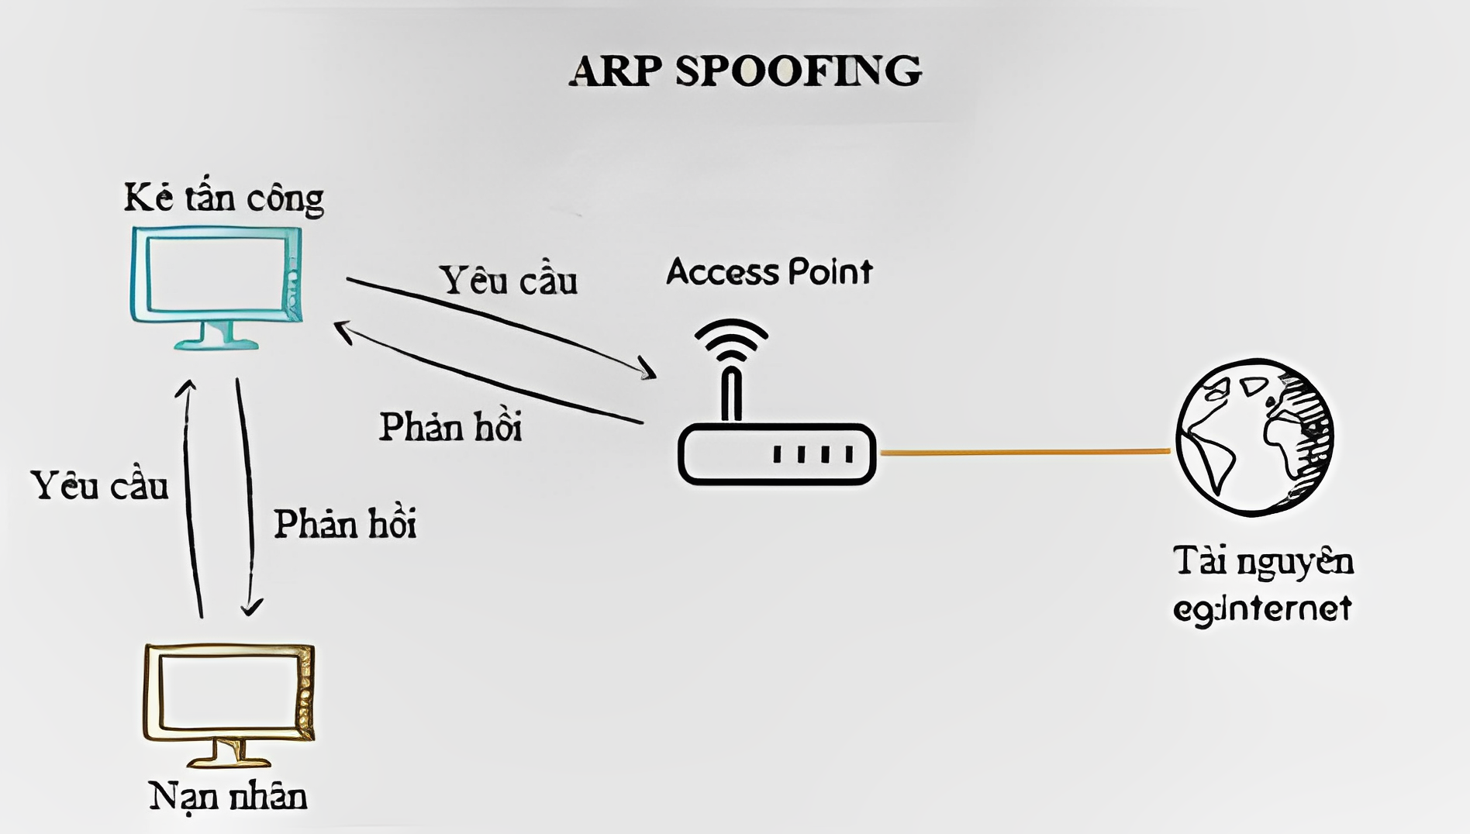
01
Overview of the assigned topic
Tổng quan
Về chuyên đề chương trình phát hiện và phòng chống tấn công ARP Cache Poisoning

Slide 5

Overview of the assigned topic
Hướng nhìn tổng quan
Search
Deployment
Tìm hiểu tổng quan về hình thức tấn công, mục tiêu và dấu hiệu nhận biết.
Triển khai xây dựng chương trình phòng chống, thực nghiệm và phân tích kết quả.
S
D
E
A
Exploit
Assessment
Khai thác ý tưởng phòng chống, phân tích và xây dựng môi trường thực nghiệm.
Đánh giá kết quả sau thực nghiệm, phân tích hướng phát triển cho chương trình.

Slide 6
02
Overview of the ARP Cache Poisoning attack
Tìm hiểu và phân tích
Hình thức tấn công ARP Cache Poisoning

Slide 7
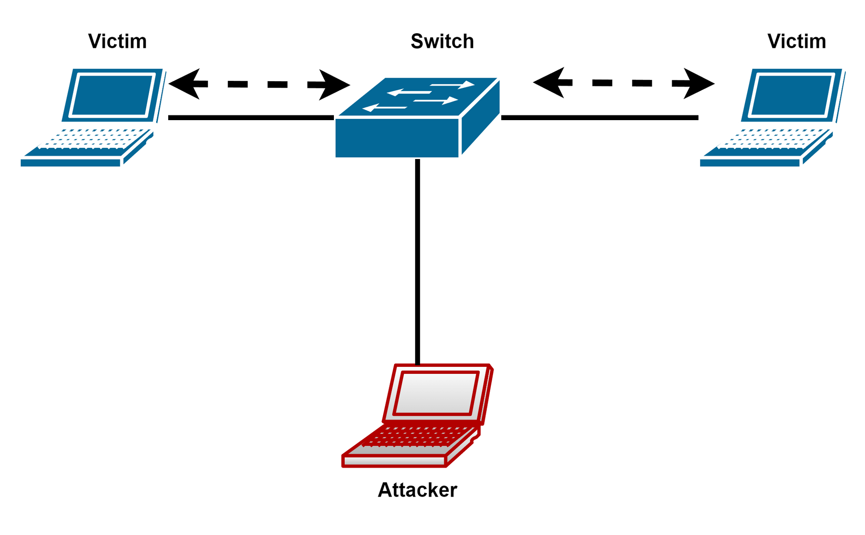

Overview of the ARP Cache Poisoning attack
Mô hình tấn công
Trước khi bị tấn công
Sau khi bị tấn công

Slide 8
Overview of the ARP Cache Poisoning attack
Dấu hiệu nhận biết
ARP Cache table của máy Victim là mục tiêu tấn công của attacker
Địa chỉ MAC bị trùng lặp trong bảng ARP Cache

Slide 9
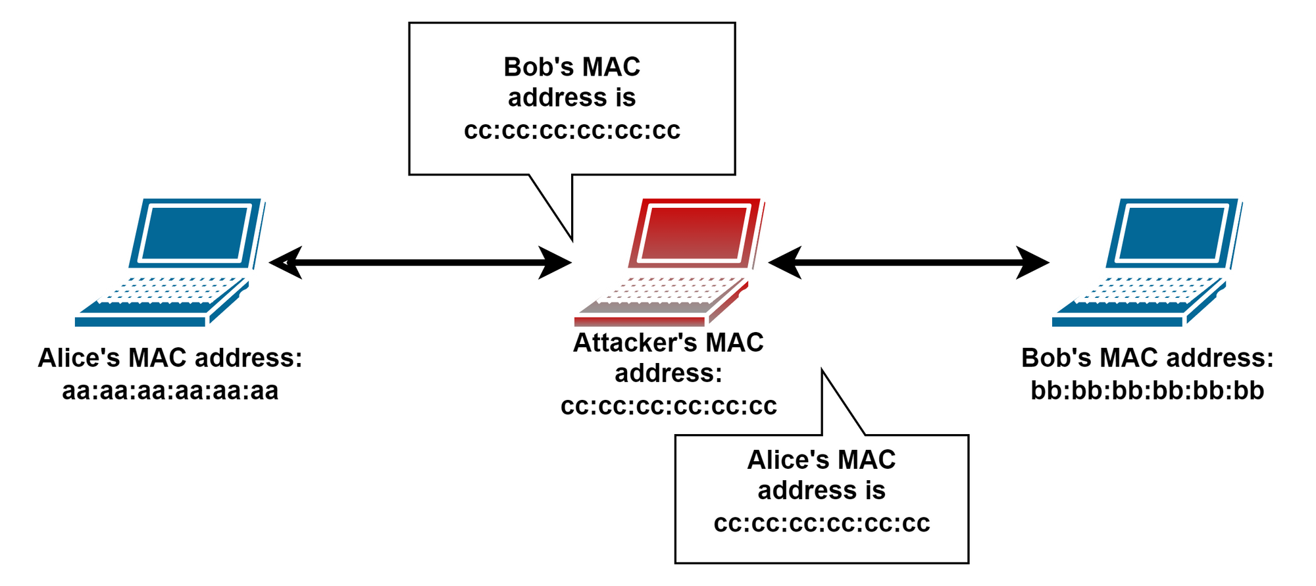
Overview of the ARP Cache Poisoning attack
Cơ chế hoạt động của ARP Cache Poisoning

Slide 10
03
Building an idea model, forming an experimental environment
Xây dựng mô hình ý tưởng, hình thành môi trường thực nghiệm

Slide 11

Mô hình ý tưởng ID - Model
Triển khai khai thác các ý tưởng phát triển xây dựng mô hình ARP Cache Poisoning
Ý tưởng 3: Kiểm tra xác thực định kỳ và trả về kết quả cảnh báo (nếu có)
Ý tưởng 1: Cập nhật địa chỉ MAC hiện tại trong ARP Cache
Ý tưởng 4: Tìm kiếm và ngăn chặn kẻ tấn công
Ý tưởng 2: Xác thực địa chỉ MAC

Slide 12
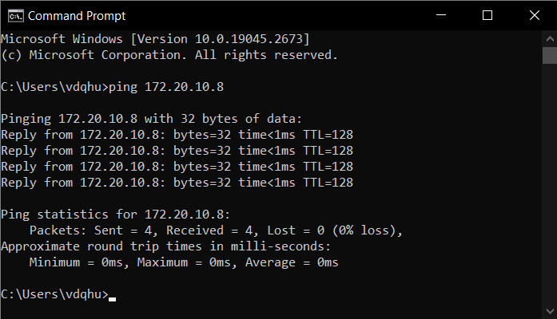
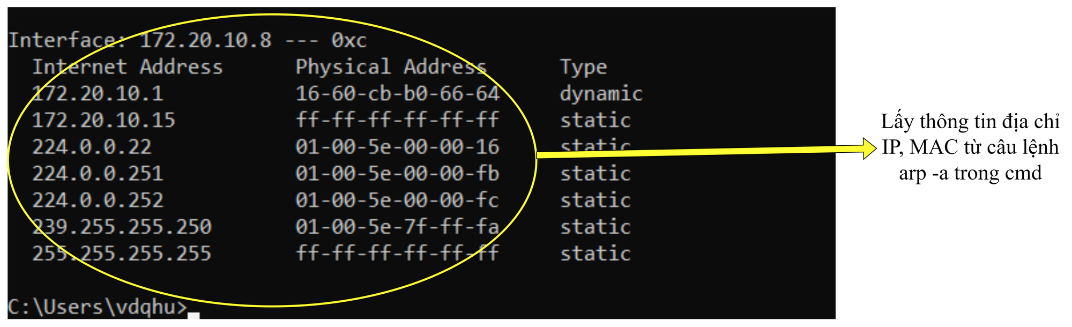
Ý tưởng 1: Cập nhật địa chỉ MAC hiện tại trong ARP Cache
Lệnh ping [IP address] để thực hiện quét các thiết bị đang online

Slide 13
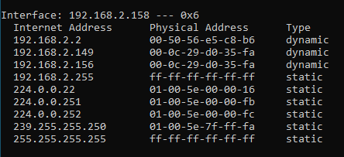
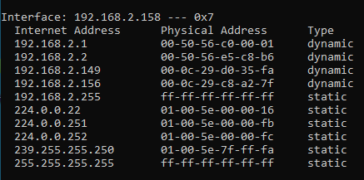
Ý tưởng 2: Xác thực địa chỉ MAC
Bảng ARP hiện tại
00-0c-29-d0-35-fa ≠
00-0c-29-c8-a2-7f
Địa chỉ IP 192.168.2.156 đang bị tấn công
So sánh địa chỉ IP – MAC tương ứng
Bảng ARP đã được xác thực

Slide 14
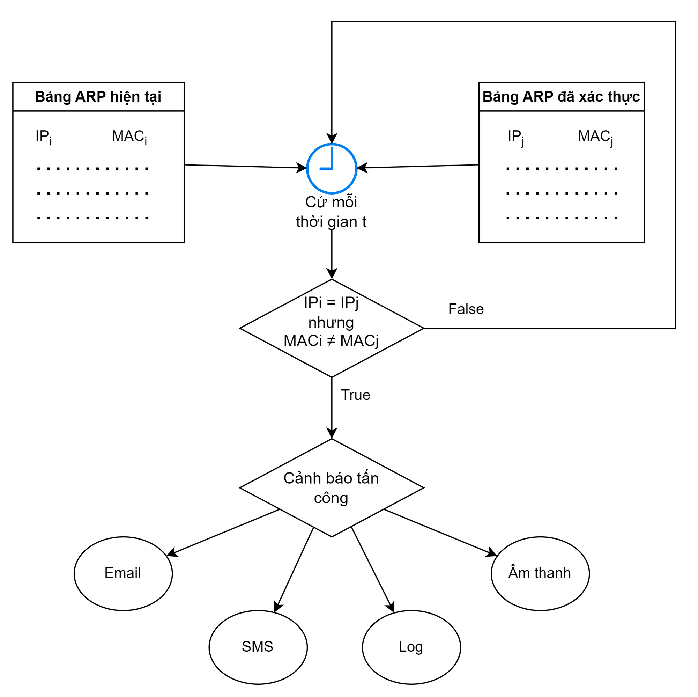
Ý tưởng 3: Kiểm tra xác thực định kỳ và trả về kết quả cảnh báo
Xác thực địa chỉ MAC định kỳ theo một thời gian cho trước.
Nếu phát hiện tấn công sẽ thông báo qua:
Email
Sms
Log
Âm thanh

Slide 15
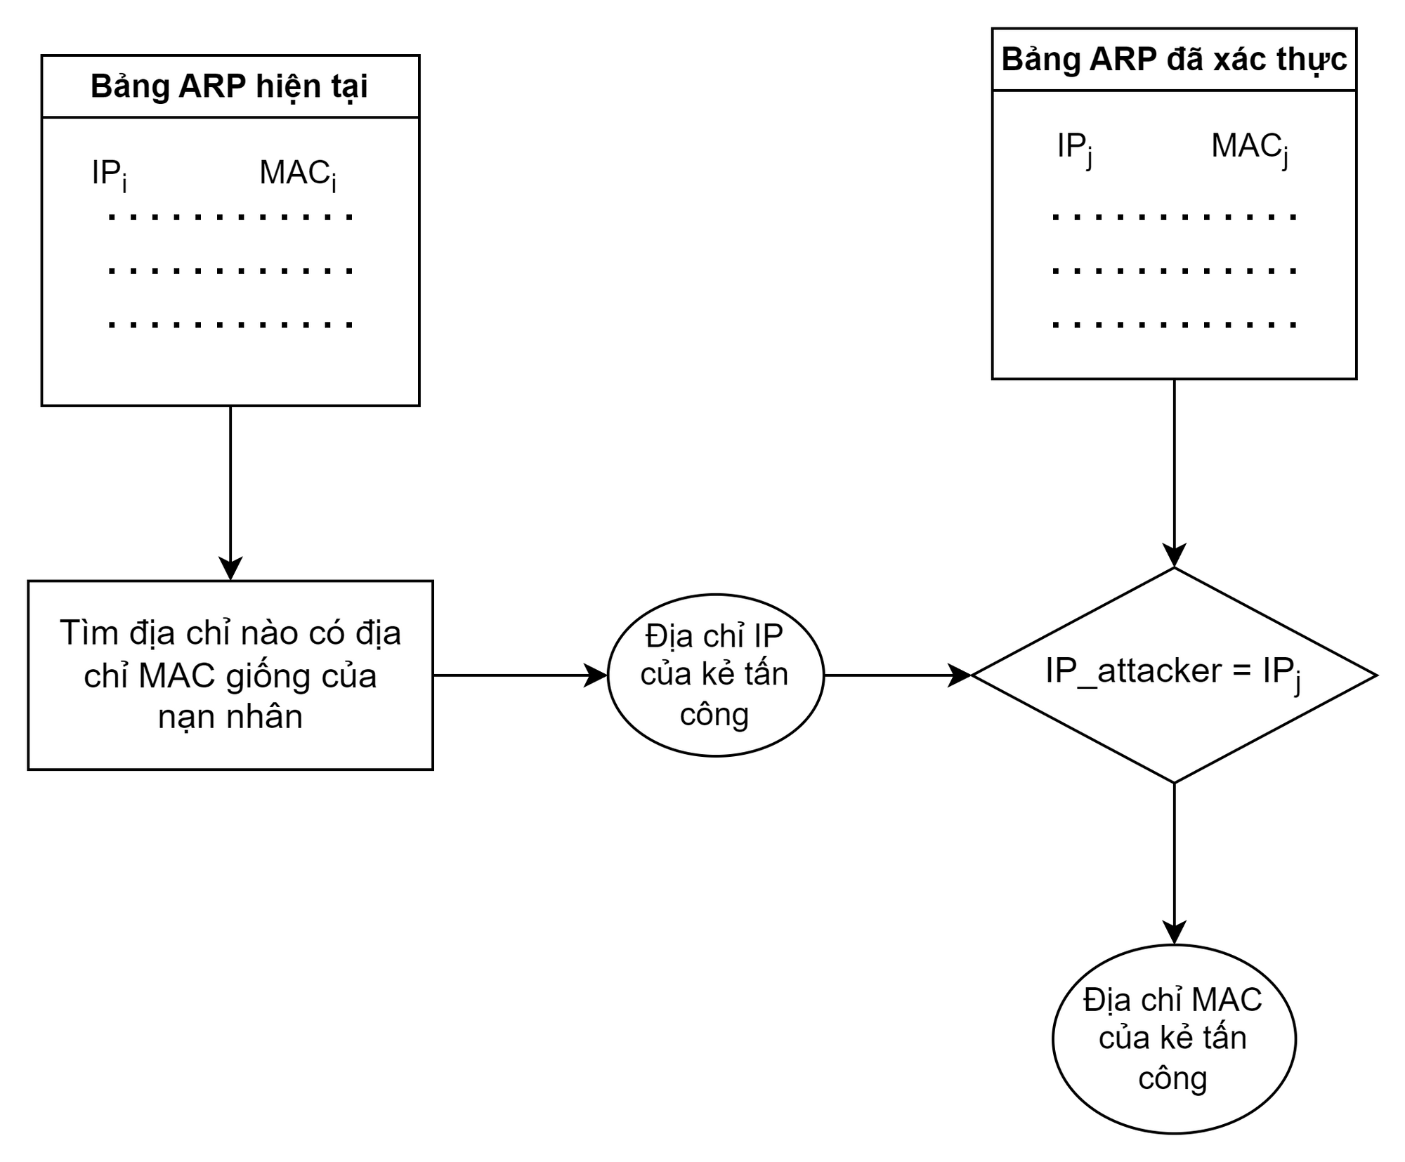
Ý tưởng 4: Tìm kiếm và ngăn chặn kẻ tấn công

Slide 16
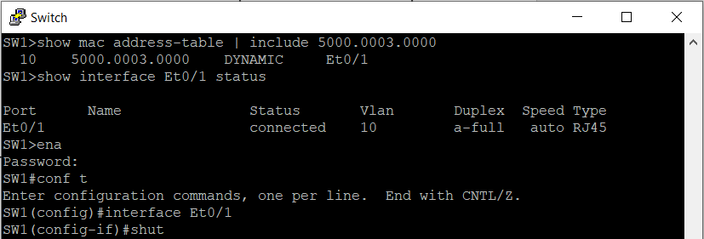
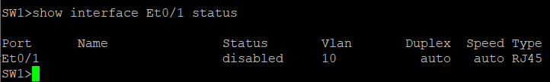
Ý tưởng 4: Tìm kiếm và ngăn chặn kẻ tấn công
Ta có thể chặn port kết nối với switch của một thiết bị bằng lệnh gõ trên switch:
show mac address-table | include [mac address]
show interface [Eth] status
interface [Eth]
shut
show interface [Eth] status
Ý tưởng: ta có thể kết nối từ xa với switch và chạy tự động các lệnh trên

Slide 17
04
The experimental result of ARP Cache Poisoning detection and prevention program
Triển khai kịch bản demo phát hiện, ngăn chặn cuộc tấn công và đánh giá kết quả thực nghiệm

Slide 18
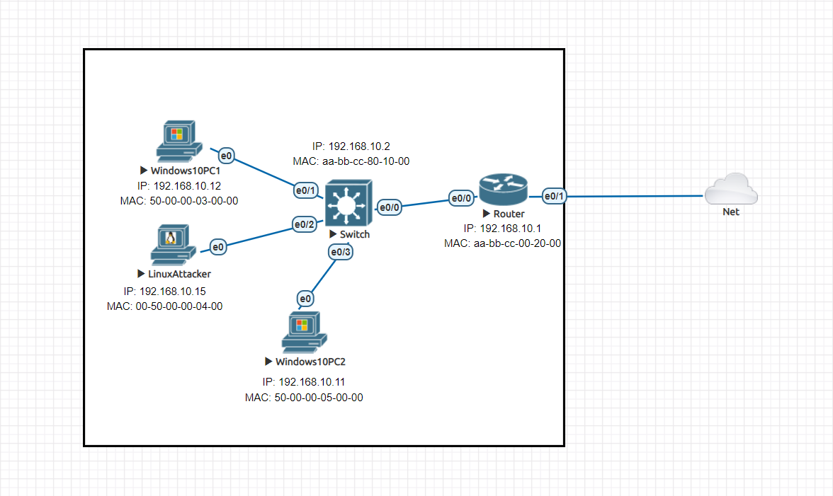
Overview of the ARP Cache Poisoning attack
Mô hình mạng LAN chi tiết

Slide 19
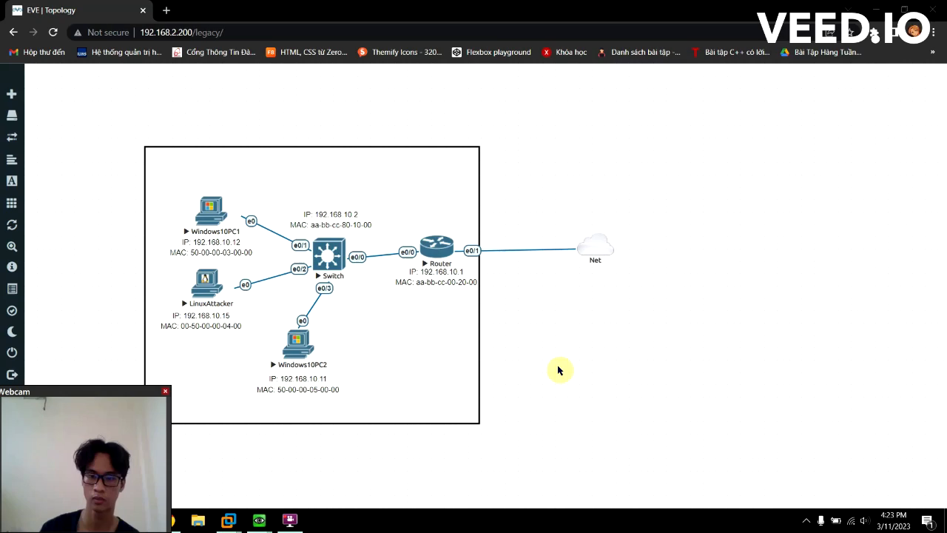
The result’s experiment of ARP Cache Poisoning detection and prevention program
Video demo phát hiện và ngăn chặn tấn công ARP Cache Poisoning

Slide 20
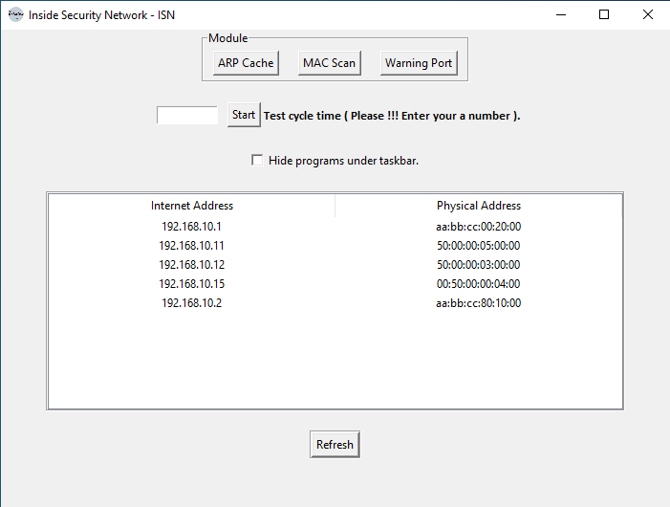
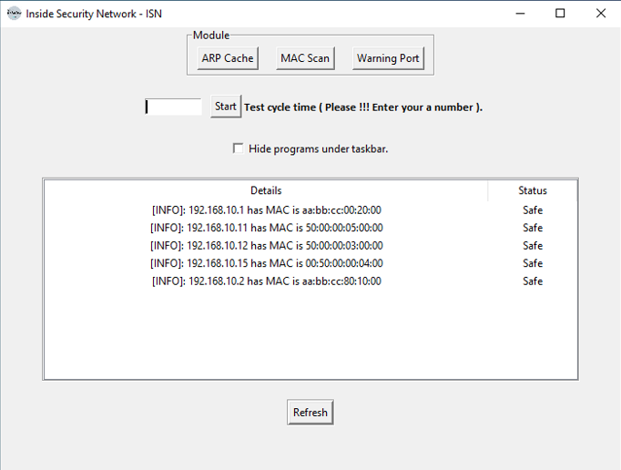
The result’s experiment of ARP Cache Poisoning detection and prevention program
Kết quả thực nghiệm - Chương trình trước khi máy nạn nhân bị tấn công
ARP Cache
MAC Scan

Slide 21
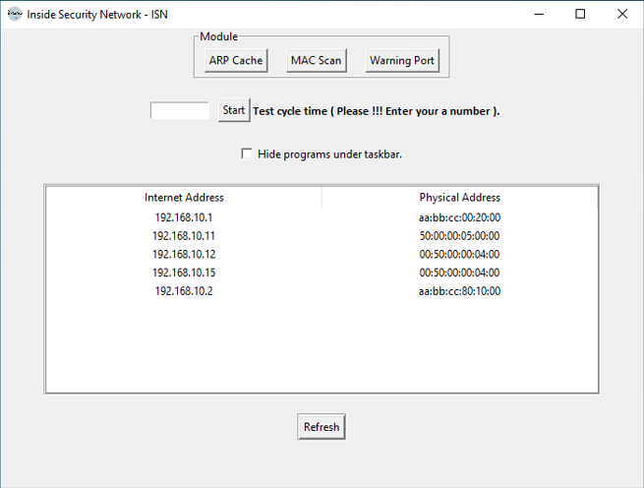
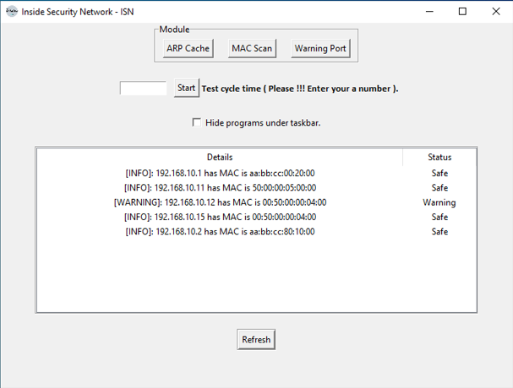
The result’s experiment of ARP Cache Poisoning detection and prevention program
Kết quả thực nghiệm - Chương trình khi máy nạn nhân bị tấn công
ARP Cache
MAC Scan

Slide 22
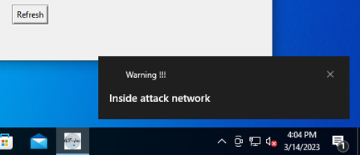
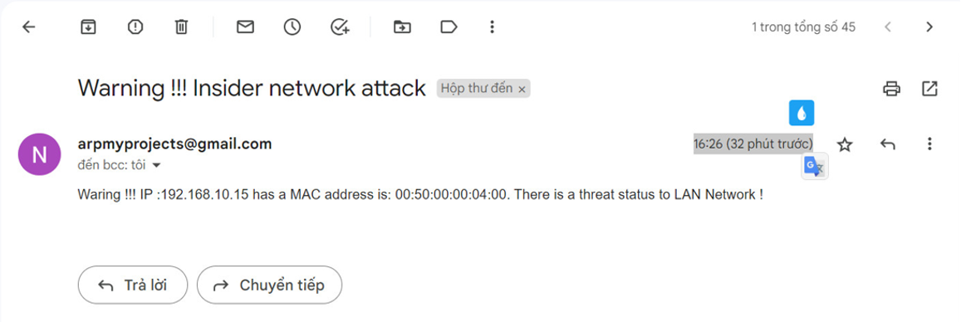
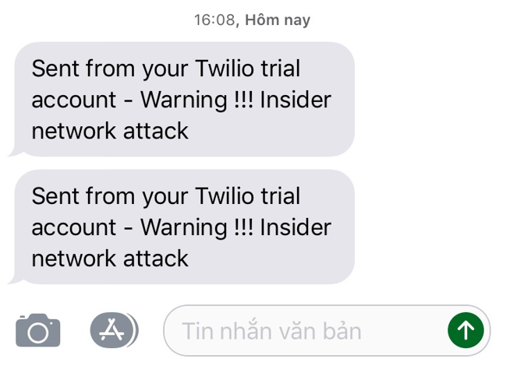
The result’s experiment of ARP Cache Poisoning detection and prevention program
Kết quả thực nghiệm - Chương trình khi máy nạn nhân bị tấn công
Thông báo trên máy tính Windows 10
Thông báo qua email
Thông báo qua SMS

Slide 23
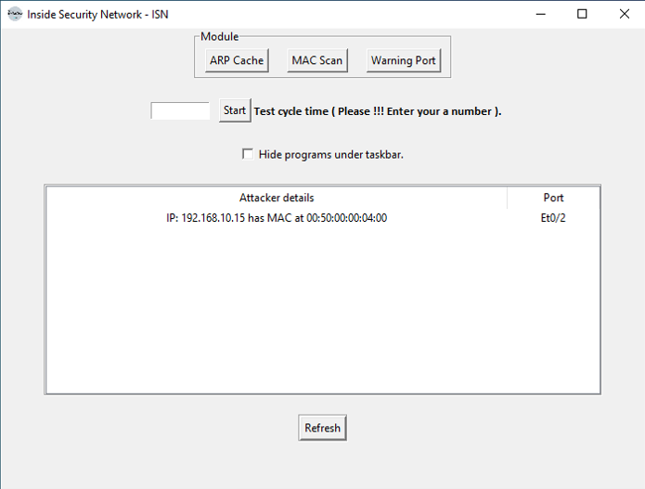
The result’s experiment of ARP Cache Poisoning detection and prevention program
Kết quả thực nghiệm - Chương trình khi máy nạn nhân bị tấn công
Warning Port

Slide 24
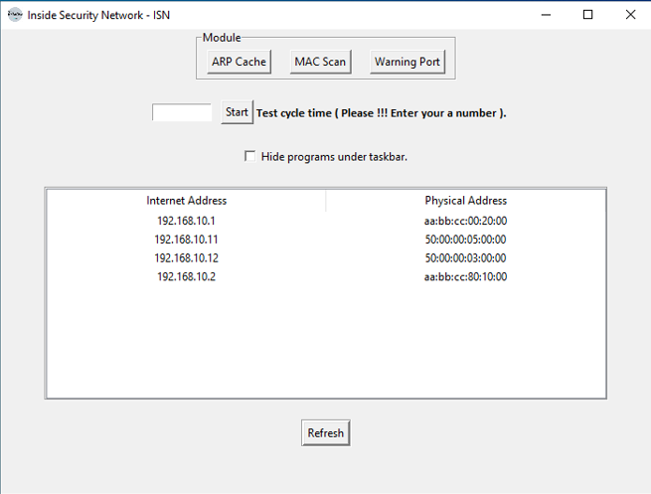
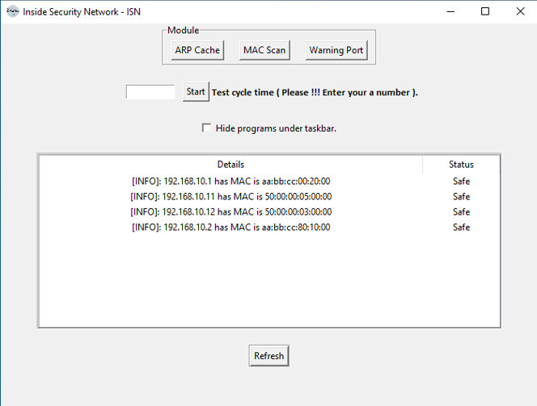
The result’s experiment of ARP Cache Poisoning detection and prevention program
Kết quả thực nghiệm - Chương trình sau khi chặn kẻ tấn công
ARP Cache
MAC Scan

Slide 25
The result’s experiment of ARP Cache Poisoning detection and prevention program
Đánh giá kết quả thực nghiệm
Ưu điểm
Nhược điểm
Chương trình phần mềm giao diện đơn giản, dễ sử dụng
Đạt được hai mục tiêu quan trọng:
Phát hiện tấn công
Ngăn chặn tấn công
Tìm ra thông tin địa chỉ của kẻ tấn công
Tự động kiểm tra định kỳ
Chạy ngầm trong background
Tốc độ xử lý, phản hồi chưa nhanh
Thời gian khởi động lâu
Chỉ sử dụng được trong môi trường mạng LAN nhỏ
Môi trường mạng LAN có 2 switch trở lên sẽ xảy ra vấn đề trong việc ngăn chặn port

Slide 26


The result’s experiment of ARP Cache Poisoning detection and prevention program
Hướng đi để phát triển và hoàn thiện chương trình
Có thể sử dụng trong môi trường mạng lớn
Độ tương thích
Thiết kế giao diện thân thiện với người dùng hơn
Cải thiện tốc độ xử lý, tốc độ phản hồi
Giao diện
Tốc độ

Slide 27
Thank you for watching
Được thực hiện bởi nhóm 05
Ngày thực hiện: 15.03.2023

